Slide 1
Aprendizaje Continuo y Adaptación en Tiempo Real para Robots Móviles en Entornos Bancarios

Slide 2
Índice
05 Resultados
Curvas de aprendizaje, evaluación de métricas y ejemplos.
06 Discusión de Resultados
Análisis relevante y comparativa con el estado del arte.
07 Conclusiones
Hallazgos principales y limitaciones del estudio.
08 Trabajo Futuro
Brecha Sim-to-Real, integración visual y modelos MARL.
09 Cierre y Preguntas
Fin de la exposición y apertura al tribunal
01 Introducción y Planteamiento del Problema
Entornos dinámicos, enfoques clásicos y necesidades.
02 Objetivos
Objetivo general y metas específicas del estudio.
03 Marco Conceptual y Estado del Arte
Algoritmo SAC, aprendizaje continuo y olvido catastrófico.
04 Metodología
Etapas, entorno de simulación, dataset, modelos DRL, entrenamiento y métricas.

Slide 3
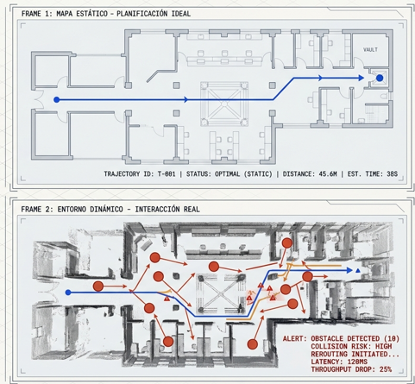
01 - Introducción y planteamiento del problema
Introducción y planteamiento del problema
Los robots de servicio en agencias bancarias deben navegar entre cajeros, ventanillas y áreas de atención en entornos dinámicos con personas en movimiento sin mapas actualizados ni intervención humana.
Discrepancia modelo–realidad
El modelo cinemático idealizado no captura derrapes, retrasos ni asimetría de ruedas.
Aprendizaje multi-objetivo desbalanceado
Tendencia a especializarse en POIs más cercanos al punto de spawn.
Integración en tiempo real con ROS 2
Latencias no deterministas (~200 ms) impiden aplicar RL diseñado para simuladores síncronos.

Slide 4
02 - Objetivos
Objetivos
Objetivo General
Desarrollar un modelo de aprendizaje incremental basado en DRL para navegación autónoma de robots móviles en entorno bancario simulado, guiando usuarios a cajeros, ventanillas y atención al cliente.
OE1
Diseñar entorno de simulación en ROS 2 con espacio de estados, acciones y función de recompensa.
OE2
Determinar características del espacio de estados , el modelo de movimiento e impacto en la política aprendida.
OE3
Diseñar estrategia de aprendizaje incremental para actualización online.
OE4
Implementar agente SAC integrado con modelo de movimiento en ROS 2 / Gazebo.
OE5
Evaluar resultados en mapa simulados para verificar generalidad y adaptabilidad.
4

Slide 5
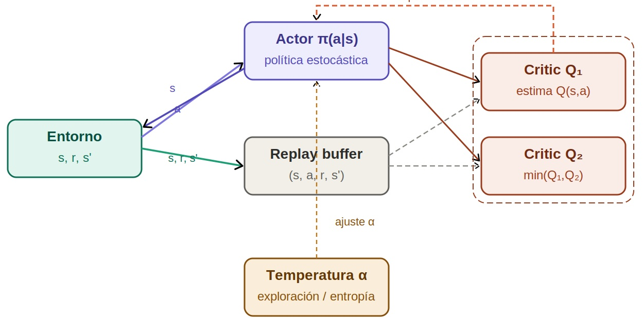
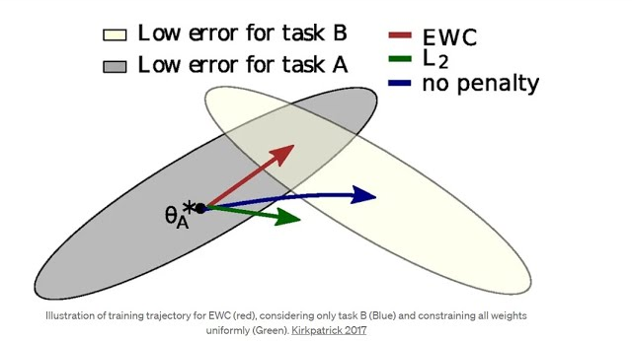
03 – Estado del arte
Marco Conceptual y Estado del Arte
1997
2015
2018
2020
2023
Frontier
Exploration
(Yamauchi)
DQN
(Mnih et al.)
Deep RL
SAC
(Haarnoja)
Entropía máx.
EWC aplicado
a robótica
(Lesort et al.)
ARiADNE
Curriculum RL
(Cao et al.)

Slide 6
04 – Metodología
Definición de etapas metodológicas
Diseño del Entorno
Implementación del Agente
Integración y Entrenamiento
Evaluación y Análisis
Gazebo + ROS 2
Estado 370-dim
4 POIs + personas
Curriculum 4 fases
γ annealing
Replay Buffer 1M
SR, SPL, CFR
IC 95% Bootstrap
20 episodios/fase
SAC (Actor-Critic)
MotionModel + EWC
Función de Recompensa

Slide 7
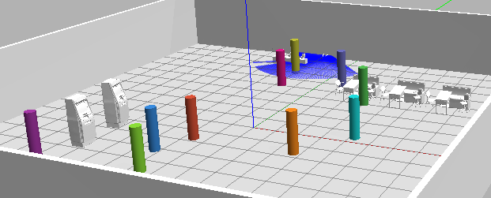
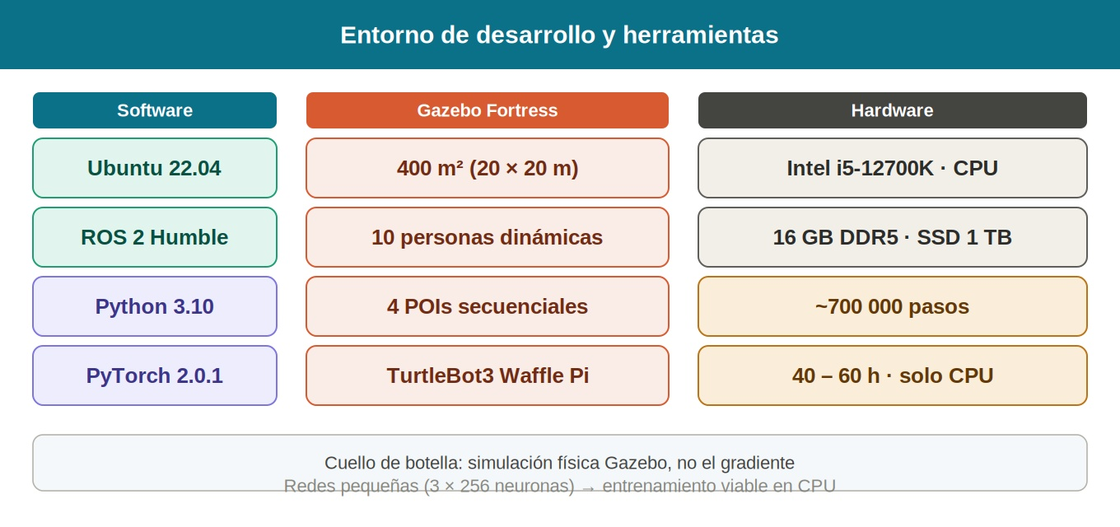
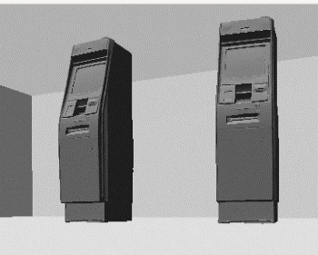
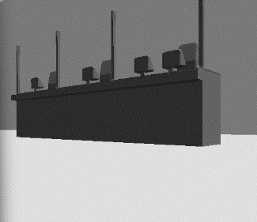
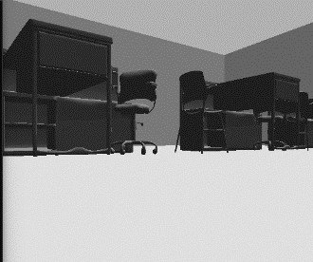
04 – Metodología
Descripción del entorno implementado
Entorno Bancario
ATM 1 y ATM 2
Ventanilla
Servicio al cliente

Slide 8
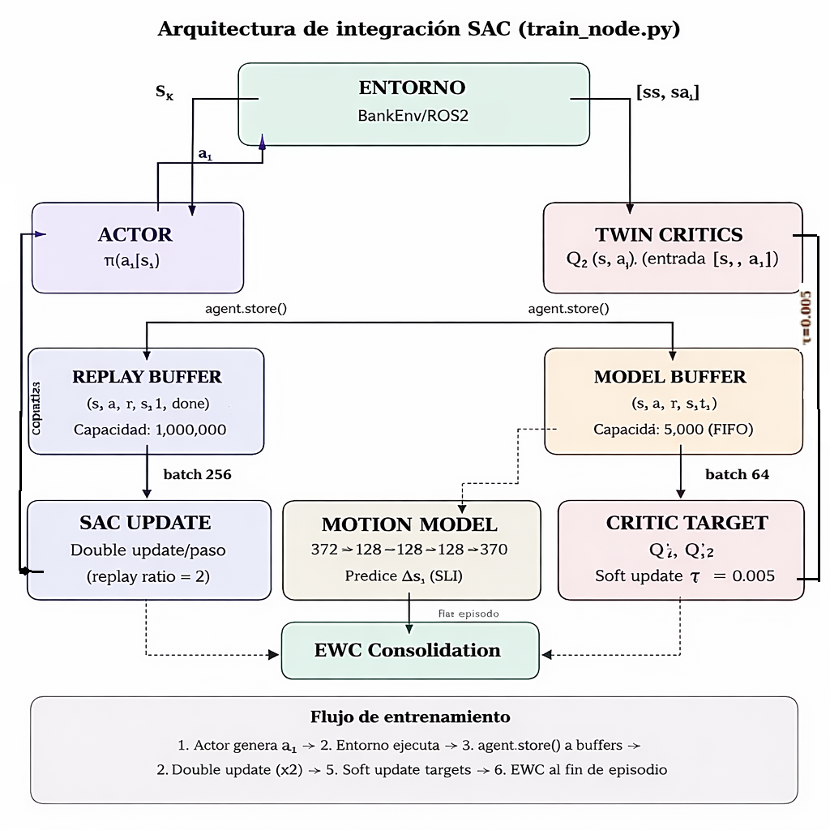
04 – Metodología
Descripción de modelos
Hiperparámetros del Actor y Críticos (SAC)
Hiperparámetro | Valor
lr (actor/critics) | 3×10⁻⁴
τ (soft update) | 0.005
batch_size | 256
buffer_size | 1,000,000
hidden_dim | 256
γ_start / γ_end | 0.9 / 0.99
γ_anneal_steps | 200,000
ALPHA_FLOOR | 0.05

Slide 9
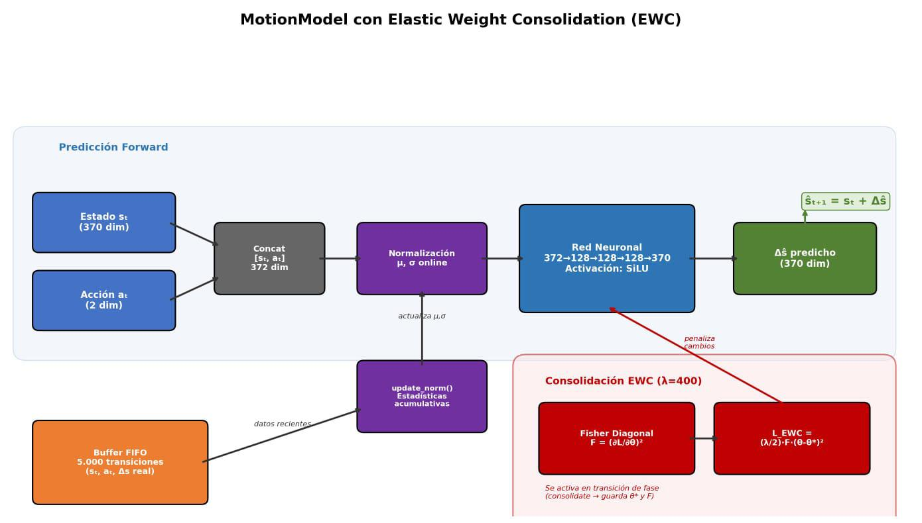
04 – Metodología
Descripción de modelos
Hiperparámetros del MotionModel
Hiperparámetro | Valor
lr_motion | 1×10⁻³
hidden_dim | 128
model_update_freq | 50 pasos
n_iter por update | 3
batch_size_motion | 64
buffer_motion | 5,000
λ_EWC | 400
consolidation_threshold | 256

Slide 10
04 – Metodología
Descripción de modelos
Hiperparámetros del Actor y Críticos (SAC)
Hiperparámetro | Valor
lr (actor/critics) | 3×10⁻⁴
τ (soft update) | 0.005
batch_size | 256
buffer_size | 1,000,000
hidden_dim | 256
γ_start / γ_end | 0.9 / 0.99
γ_anneal_steps | 200,000
ALPHA_FLOOR | 0.05

Slide 11
04 – Metodología
Descripción de modelos
Hiperparámetros del Actor y Críticos (SAC)
Hiperparámetro | Valor
lr (actor/critics) | 3×10⁻⁴
τ (soft update) | 0.005
batch_size | 256
buffer_size | 1,000,000
hidden_dim | 256
γ_start / γ_end | 0.9 / 0.99
γ_anneal_steps | 200,000
ALPHA_FLOOR | 0.05

